Slide 1



내가 기획한 ICT가
세상을 바꾼다면?
SW개발/HW제작 설계서
프로젝트 명 : GAN 기반의 image transition
2020. 08. 09
Your Cartoon Is – 이현수 이유진 박성춘 장형주
Mentor 박 철

Slide 2


수행 단계별 주요 산출물
단계 | 산출물 | 일반 | 응용 소프트웨어 | 응용 하드웨어
 |  | ∙모바일 APP ∙Web 등 | ∙빅데이터 ∙인공지능 ∙블록체인 등 | ∙IoT ∙로봇 ∙드론 등
환경 분석 | 시장/기술 환경 분석서 | △ | △ | △
 | 설문조사 결과서 | △ | △ | △
 | 인터뷰 결과서 | △ | △ | △
요구사항 분석 | 요구사항 정의서 | ○ | ○ | ○
 | 유즈케이스 정의서 | ▲ | ▲ | ▲
아키텍처 설계 | 서비스 구성도(시스템 구성도) | ○ | ○ | ○
 | 서비스 흐름도(데이터 흐름도) | △ | ○ | △
 | UI/UX 정의서 | △ | △ | △
 | 하드웨어/센서 구성도 | - | - | ○
기능 설계 | 메뉴 구성도 | ○ | ○ | ○
 | 화면 설계서 | ○ | ○ | △
 | 엔티티 관계도 | ○ | ○ | △
 | 기능 처리도(기능 흐름도) | ○ | ○ | ○
 | 알고리즘 명세서/설명서 | △ | ○ | ○
 | 데이터 수집처리 정의서 | - | ○ | -
 | 하드웨어 설계도 | - | - | ○
개발 / 구현 | 프로그램 목록 | ○ | ○ | ○
 | 테이블 정의서 | ○ | ○ | △
 | 핵심 소스코드 | ○ | ○ | ○
※ ○ 필수, △ 선택

Slide 3
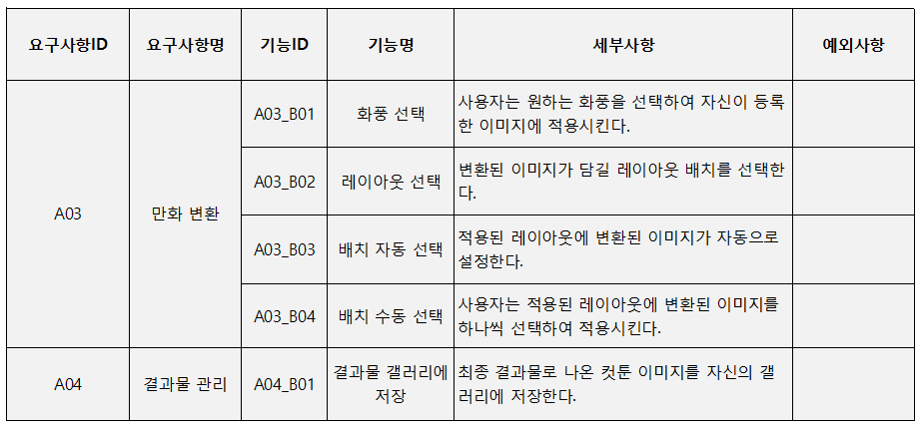
| 요구사항 정의서

Slide 4
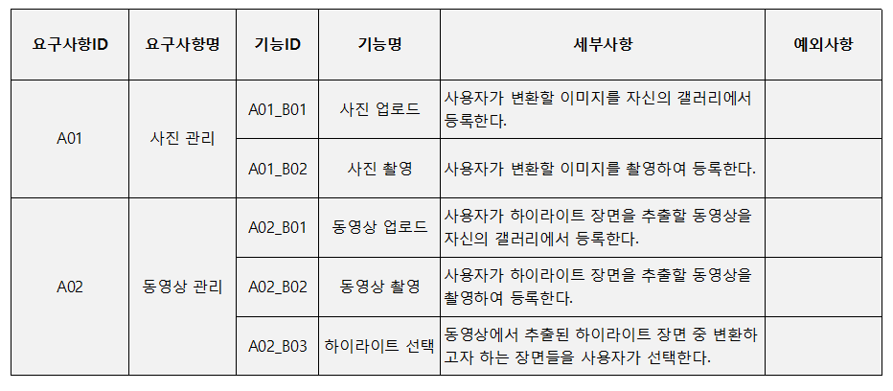
| 요구사항 정의서

Slide 5
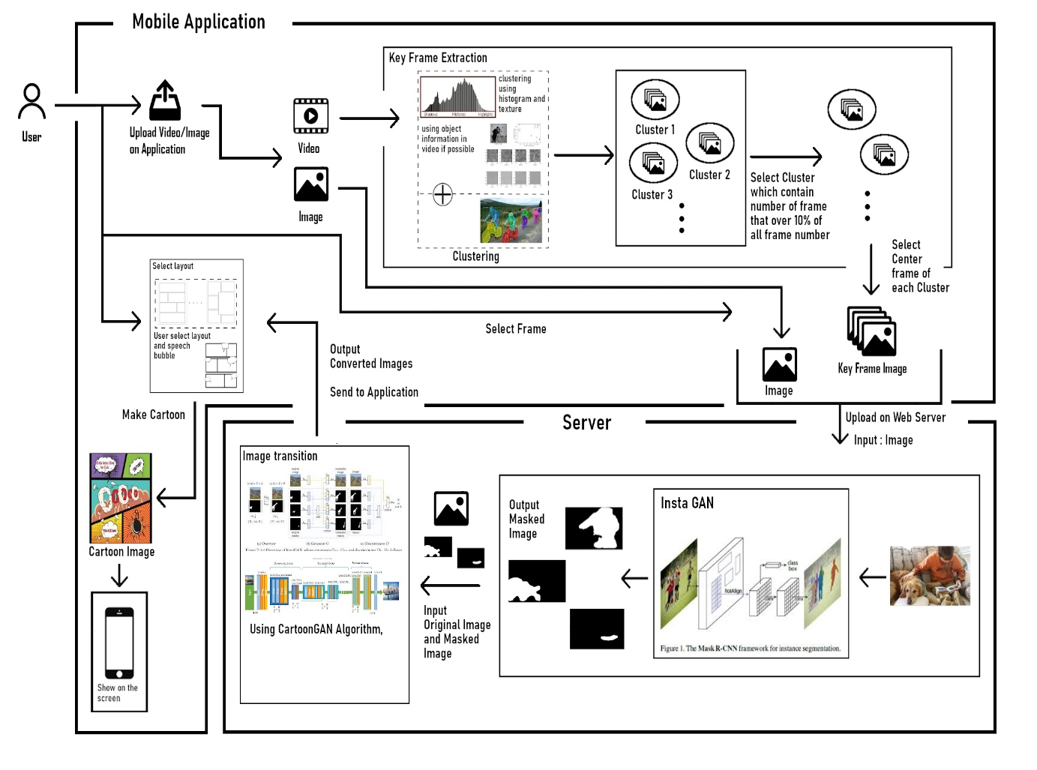
| 서비스 구성도 - 서비스 시나리오
Front-end
사진 및 동영상 업로드
변환 할 프레임 및 이미지 선택
화풍 및 레이아웃 선택
최종 완성 이미지 출력 및 저장
Back-end
Mobile application
동영상 프레임 추출
클러스터링과 Object detection을 이용한 이미지 분석 및 Key Frame 추출 (yolo)
서버에 frame 전송
Server
GAN 을 이용한 이미지 변환
변환된 이미지를 application으로 전송

Slide 6
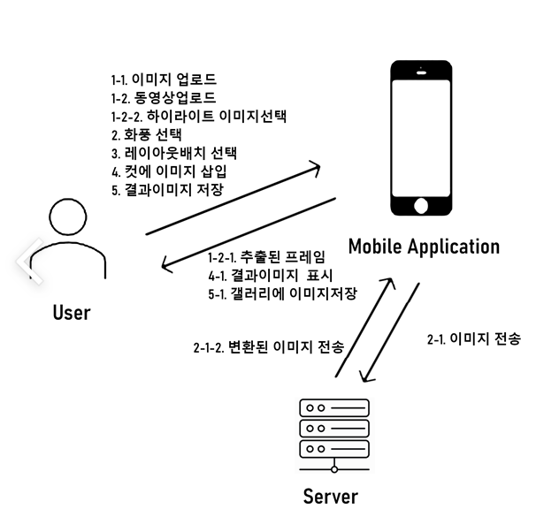
| 서비스 흐름도
1-1. 이미지를 업로드 한다.
1-2. 동영상을 업로드 한다.
1-2-1. key frame extractio을 이용하여 뽑은 프레임을 보여준다.
1-2-2. 만화에 넣을 하이라이트 이미지를 선택한다.
2. 사용자가 원하는 화풍을 선택한다.
2-1. 서버로 이미지를 전송한다.
2-1-2. GAN 모델을 거쳐 변환된 이미지를 어플로 전송한다.
3. 사용자가 원하는 만화의 레이아웃 배치를 선택한다.
4. 선택한 컷에 이미지를 삽입한다.
4-1. 결과 이미지를 표시한다.
5. 결과 이미지를 저장한다.
5-1. 갤러리에 이미지를 저장한다.

Slide 7
| 메뉴 구성도
앨범에서 사진 선택
서버 전송
사진
변환
사진촬영
서버 전송
화풍
선택
이미지-만화 변환APP
이미지 저장
만화 프레임 선택
앨범에서 동영상 선택
전송할 이미지 선택
서버
전송
동영상변환
영상
촬영
전송할 이미지 선택
서버
전송

Slide 8
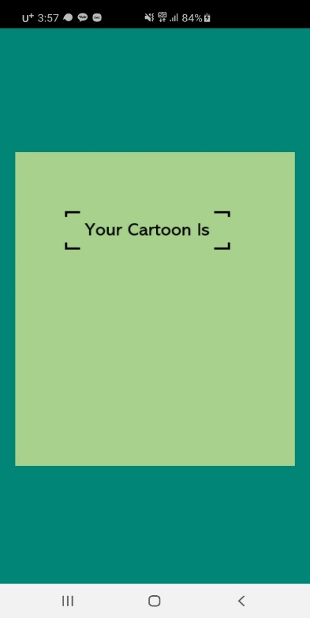
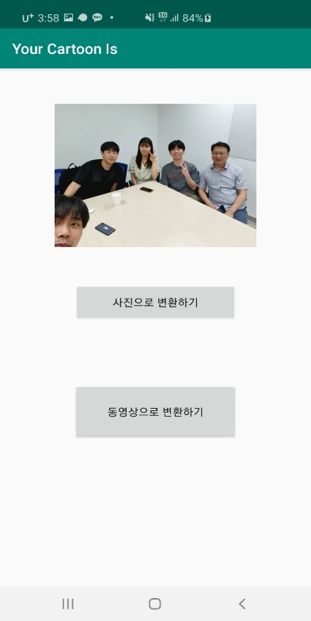
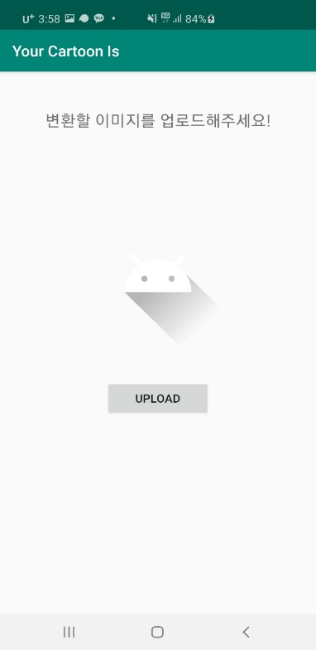
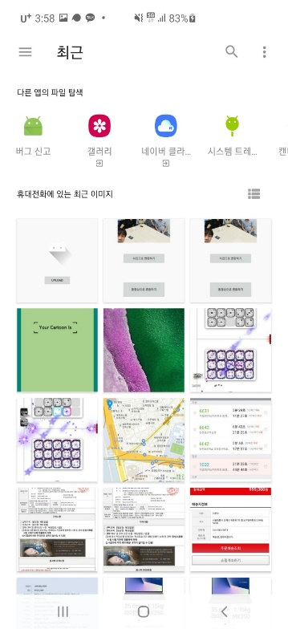
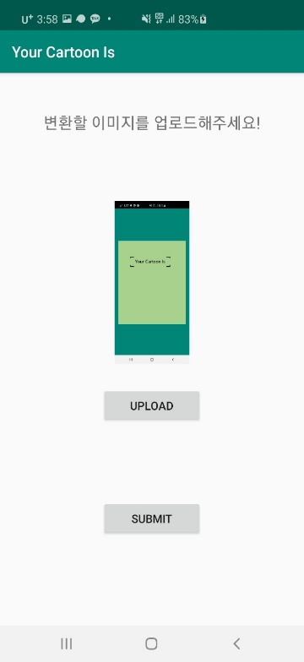
| 화면설계서 - 사용자 인터페이스(sw)
[프로젝트 시작화면(2)]
[이미지 업로드 화면(1)]
[이미지 업로드 화면(2)]
[이미지 업로드 화면(3)]
[프로젝트 시작화면(1)]

Slide 9
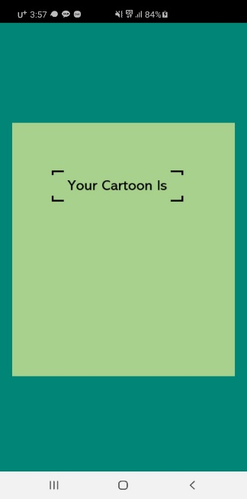

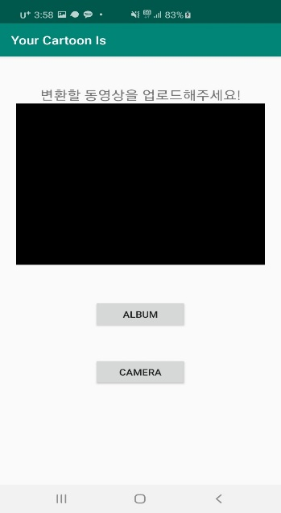
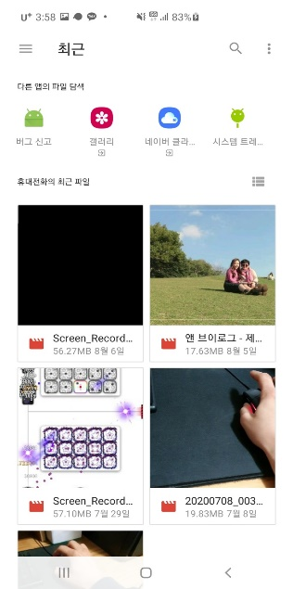
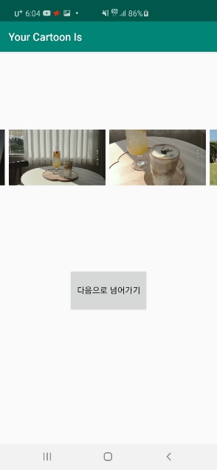
| 화면설계서 - 사용자 인터페이스(sw)
[프로젝트 시작화면(1)]
[프로젝트 시작화면(2)]
[동영상 업로드 화면(1)]
[동영상 업로드 화면(2)]
[동영상 추출화면]

Slide 10
| 엔티티관계도 - ERD
image_info
model_info
image_id INT
image_width INT
image_height INT
image_channel INT
image_size INT
model_id INT
model_name VARCHAR
model_style VARCHAR
model_loss FLOAT
model_acc FLOAT
model_size INT
image_info
set_id INT
image_count INT
set_size INT
application
app_id INT
model_count INT

Slide 11
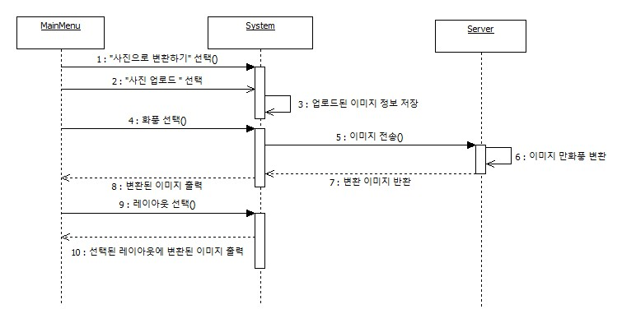
| 기능 처리도(기능 흐름도)

Slide 12
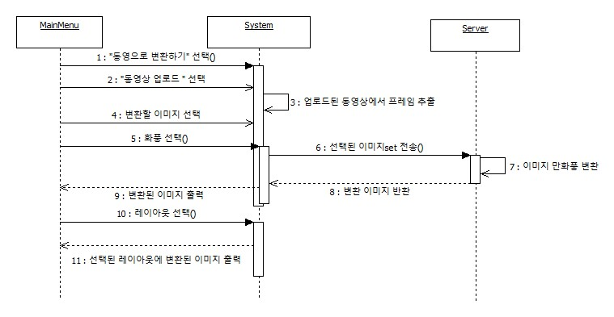
| 기능 처리도(기능 흐름도)

Slide 13
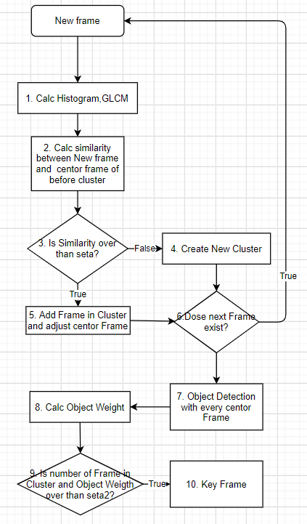
| 알고리즘 명세서
Key Frame Extraction
알고리즘 명세서
Frame 의 Histogram 과 GLCM 계산
계산한 Histogram과 GLCM을 이용하여 이전 Cluster의 중심 이미지와 유사도 측정
유사도를 설정된 seta 값과 비교
Seta값 보다 유사도가 낮으면 새로운 Cluster 생성
Seta값 보다 유사도가 높으면 해당 Cluster에 이미지를 추가하고 중심 이미지를 조정
다음 Frame이 남아있으면 위의 1~5 반복
모든 Cluster의 중심 이미지를 YOLO 를 사용, object 추출
추출된 object로 가중치 계산
Cluster내부의 이미지 수와 가중치의 합을 설정한 seta2와 비교
이미지 수와 가중치 합이 seta2보다 높으면 Key Frame으로 채택

Slide 14
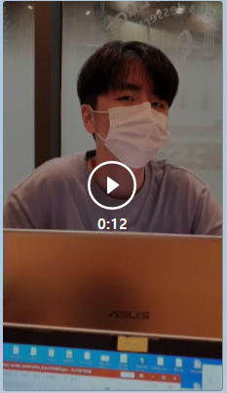
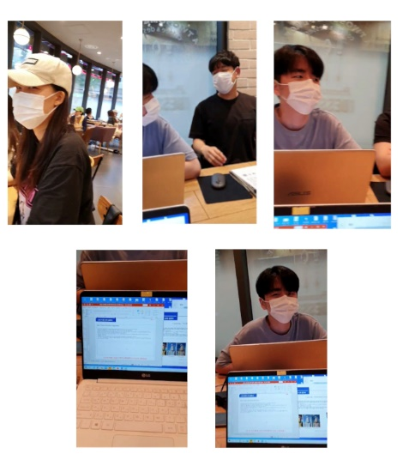


| 알고리즘 상세 설명서
Key Frame Extraction Algorithm
Clustering Algorithm과 Object Detection을 이용하여 동영상 안의 Key Frame을 추출한다.
이미지의 Histogram과 GLCM 정보를 이용 이미지 사이의 유사도를 계산한다.
계산된 유사도를 이용해 Clustering을 진행하며 유사도가 특정 임계 값 보다 높으면 해당 Cluster에 이미지를 추가하며
임계 값 보다 낮으면 새로운 Cluster를 생성해 이미지를 분류한다.
이후 유사도를 이용한 Clustering을 끝낸 뒤 미리 학습된 Object Detection model(yolo)를 이용하여 이미지 내부의
Object를 추출한다.
사전에 설정된 특정 Object(ex 사람, 강아지)가 이미지에 존재하면 가중치를 추가해 준다.
이후 해당 cluster 내부의 Frame 수, object 가중치를 합산하여 동영상의 전체 Frame 수의 특정 % 이상을 차지하게 되면
Key Frame으로 선택한다.

Slide 15
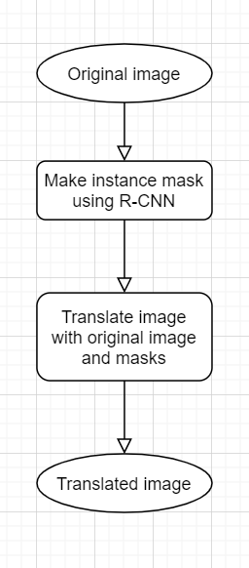
| 알고리즘 명세서
ㅇ INSTA-GAN을 이용한 이미지 변환 흐름도
ㅇ 알고리즘 명세서
Mask R-CNN으로 원본 이미지에서 instance mask를 생성한다.
원본 이미지와 mask를 모두 INSTA-GAN 모델에 입력으로 넣어 이미지 속 인스턴스를 변환한다.

Slide 16

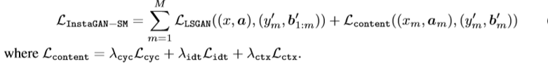
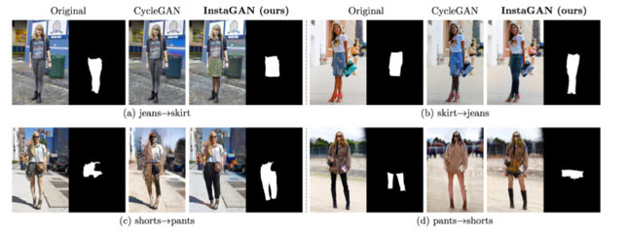
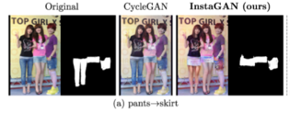
| 알고리즘 상세 설명서
ㅇ Insta-GAN 이미지 안의 인스턴스를 변환해주는 모델
Insta-GAN은 기존 cycle GAN을 이용하여 이미지 변환을 할 때 인스턴스 모양 변경과 배경 유지의 어려움을 해결하기 위해 제안된 모델이다. 이미지 변환 시 배경이 변환되지 않게 하기위해 loss function을 새롭게 정의하였고, 모델 학습 시 미니 배치를 이용하고 중간 샘플을 생성하여 결과 이미지의 품질을 향상시켰다.

Slide 17
| 알고리즘 명세서
모델 준비
1. Img_input = [user_img]
2. 입력 데이터 생성 모델 통과
사용자가 전송한 인풋 이미지를 배열 데이터로 저장한다. (width, height, channel)
변환된 배열 데이터를 사전에 학습된 모델의 인풋으로 넣어 이미지를 원하는 화풍으로 변환한다.
사용자가 원하는 화풍으로 변환된 이미지를 확인할 수 있도록 화면에 출력한다.
변환된 이미지 데이터를 반환한다.
3. 변환된 만화 이미지 출력
4. 변환된 만화 이미지 반환
종료

Slide 18
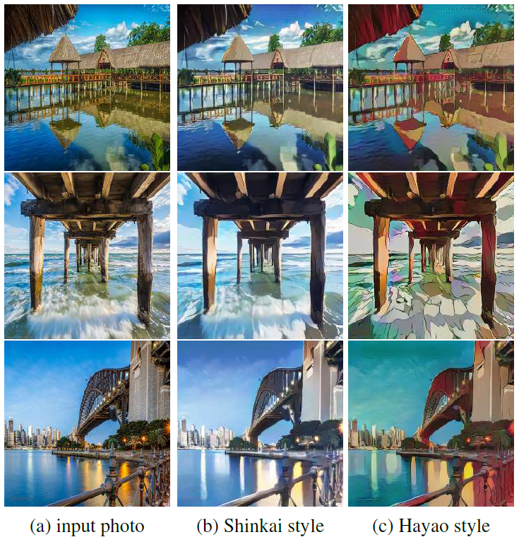
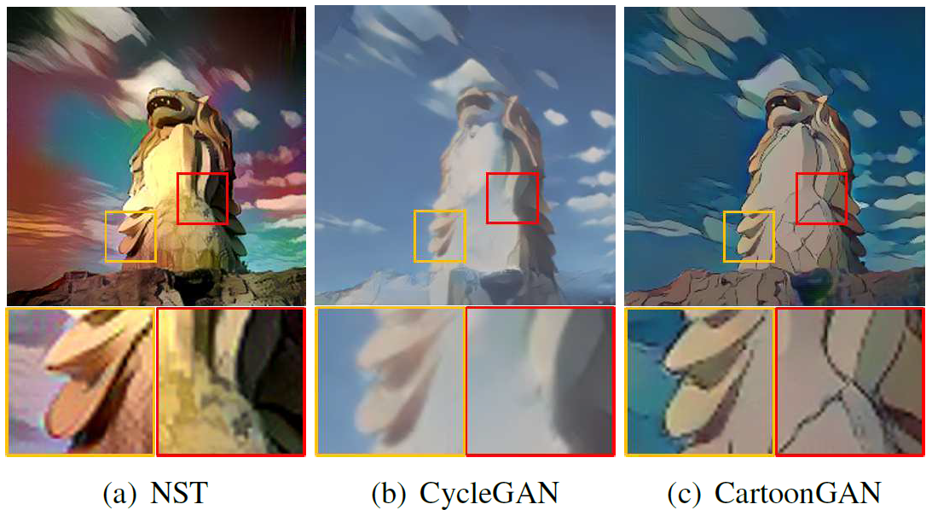
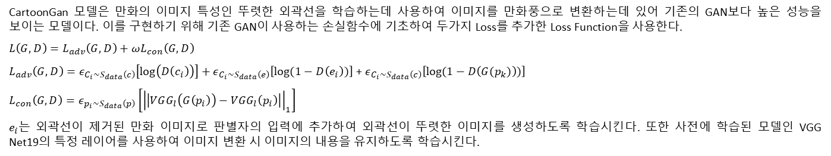
| 알고리즘 상세 설명서
○ CartoonGan – 이미지를 만화풍으로 변환하는 모델
CartoonGan 모델은 만화의 이미지 특성인 뚜렷한 외곽선을 학습하는데 사용하여 이미지를 만화풍으로 변환하는데 있어 기존의 GAN보다 높은 성능을 보이는 모델이다. 이를 구현하기 위해 기존 GAN이 사용하는 손실함수에 기초하여 두가지 Loss를 추가한 Loss Function을 사용한다.
$$L\left(G,D\right)=L_{adv}\left(G,D\right)+ωL_{con}\left(G,D\right)$$
$L_{adv}\left(G,D\right)=ε_{C_{i}\sim S_{data}\left(c\right)}\left[\log\left(D\left(c_{i}\right)\right)\right]+ε_{C_{i}\sim S_{data}\left(e\right)}\left[log⁡(1−D\left(e_{i}\right))\right]$ + $ε_{C_{i}\sim S_{data}\left(c\right)}\left[log⁡(1−D\left(G(p_{k})\right))\right]$
$$L_{con}\left(G,D\right)=ε_{p_{i}\sim S_{data}\left(p\right)}\left[{\left|\left|VGG_{l}\left(G\left(p_{i}\right)\right)−VGG_{l}\left(p_{i}\right)\right|\right|}_{1}\right]$$
$e_{i}는$ 외곽선이 제거된 만화 이미지로 판별자의 입력에 추가하여 외곽선이 뚜렷한 이미지를 생성하도록 학습시킨다. 또한 사전에 학습된 모델인 VGG Net19의 특정 레이어를 사용하여 이미지 변환 시 이미지의 내용을 유지하도록 학습시킨다.

Slide 19
| 데이터 수집처리 정의서
가로,세로,채널,개수
사진
사진으로 변환
시작
앱실행
이미지변환
동영상으로 변환
프레임추출
동영상
만화 이미지 출력
가로,세로,채널,크기,시간

Slide 20
| 프로그램 - 목록
기능 분류 | 기능번호 | 기능 명
Input | Input-01-01 | 사진 업로드
 | Input-01-02 | 동영상 업로드
Ext | Ext-01 | 동영상에서 추출된 이미지 중 변환할 이미지 선택
Sel | Sel-01 | 화풍 선택
 | Sel-02 | 레이아웃 선택
이하 생략

Slide 21
| 테이블 정의서 - ERD
1
1
1
N
Application
Pk | app_id
 | model_count
Image_set
Pk | set_id
 | image_count
 | set_size
image
Pk | image_id
 | image_width
 | image_height
 | image_channel
 | image_size
 | image_id
1
N
Model
Pk | model_id
 | model_name
 | model_style
 | model_loss
 | model_acc
 | model_size
 | model_id

Slide 22
| 테이블 정의서 - ERD
<model_Info table>
<set_Info table>
항목명 | Type | 필수/선택 | 값 목록 | 활성여부 | 설명
model_id | INT | 필수 |  | 활성 | 〮기본키
model_name | VARCHAR | 필수 |  | 활성 | 〮모델 이름
model_style | VARCHAR | 필수 |  | 활성 | 〮모델 화풍
model_loss | FLOAT | 필수 |  | 활성 | 〮모델 오차 값
model_acc | FLOAT | 필수 |  | 활성 | 〮모델 정확도
model_size | INT | 선택 |  | 활성 | 〮모델 크기
항목명 | Type | 필수/선택 | 값 목록 | 활성여부 | 설명
set_id | INT | 필수 |  | 활성 | 〮기본키
image_count | INT | 필수 |  | 활성 | 〮이미지 개수
set_size | INT | 필수 |  | 활성 | 〮이미지 set 크기
<Image_Info table>
항목명 | Type | 필수/선택 | 값 목록 | 활성여부 | 설명
image_id | INT | 필수 |  | 활성 | 〮기본키
image_width | INT | 필수 |  | 활성 | 〮이미지 가로
image_height | INT | 필수 |  | 활성 | 〮이미지 세로
image_channel | INT | 필수 |  | 활성 | 〮이미지 RGB
image_size | INT | 필수 |  | 활성 | 〮이미지 크기

Slide 23
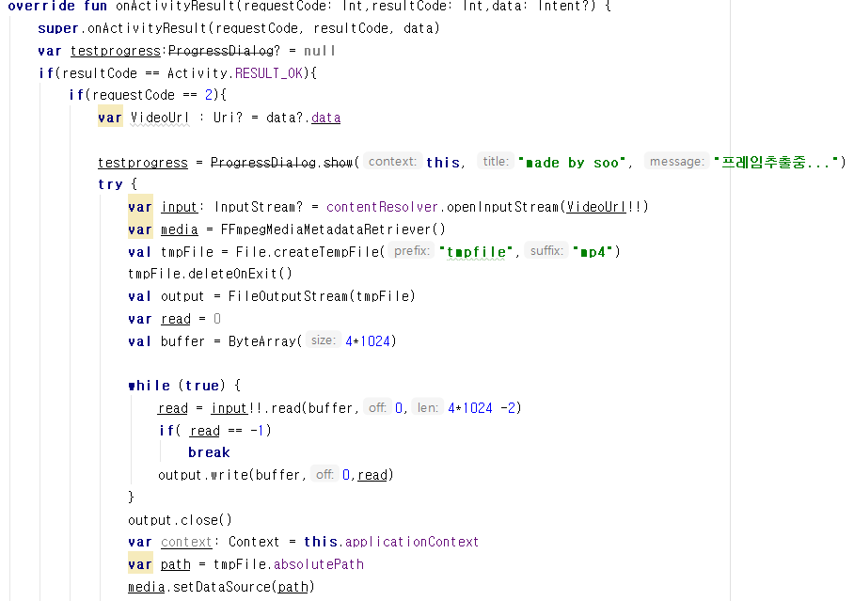
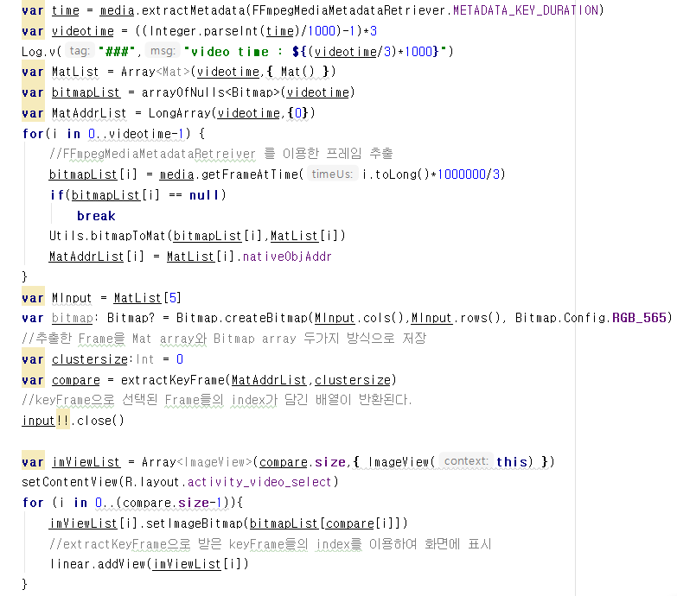
| 핵심소스코드(1)

Slide 24
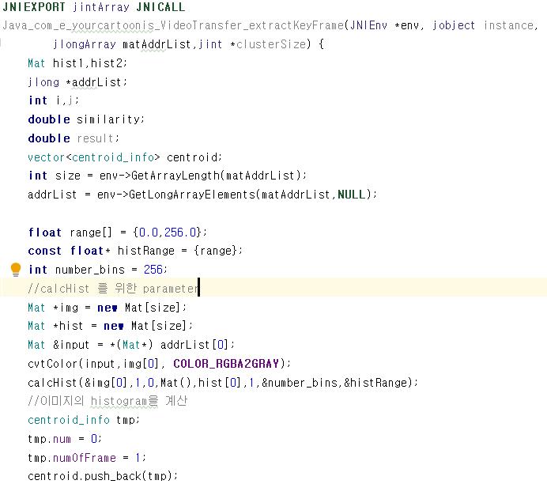
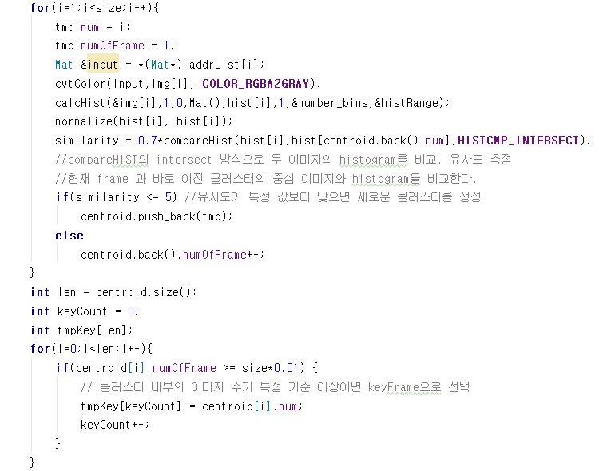
| 핵심소스코드(2)
Yolo, GLCM 은 Python 환경에서 구현 완료, Application 환경에서는 구현 예정

Slide 25
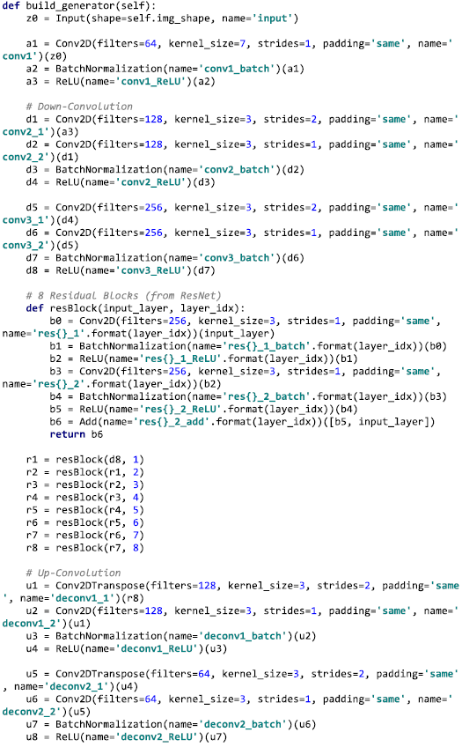
| 핵심소스코드(1)
사용자가 입력한 이미지를 화풍을 적용하여 만화 이미지로 변환하는 생성 모델.
2개의 Down Convolutional Block, 8개의 Residual Block(Resnet),
2개의 Up Convolutional Block으로 구성됨.

Slide 26
내가 기획한 ICT가
세상을 바꾼다면?
Thank you

